Slide 1
§4 矩阵的逆
一、可逆矩阵的概念
二、可逆矩阵的判定及求法
三、逆矩阵的运算规律
四、应用
第四章 矩阵 §4 矩阵的逆

Slide 2


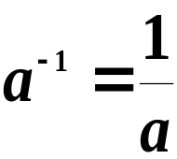






概念的引入:
在数的运算中，
当数 时，
有
其中 为 的倒数，
（或称 的逆）；
在矩阵的运算中单位阵E相当于数的乘法运算中的1,
那么，对于矩阵 ，
如果存在一个矩阵 ,
使得
则矩阵 称为 的可逆矩阵或逆阵.
第四章 矩阵 §4 矩阵的逆

Slide 3

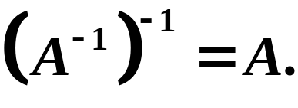
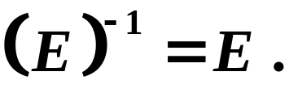
一、可逆矩阵的概念
定义
设A为n级方阵，如果存在n级方阵B，使得
AB＝BA＝E
则称A为可逆矩阵，称B为A的逆矩阵.
注：
① 可逆矩阵A的逆矩阵是唯一的，记作
② 可逆矩阵A的逆矩阵 也是可逆矩阵，且
③ 单位矩阵 E 可逆，且
第四章 矩阵 §4 矩阵的逆

Slide 4
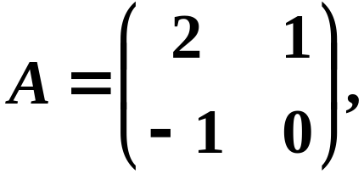

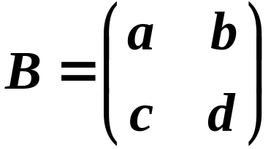
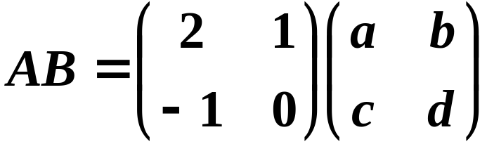
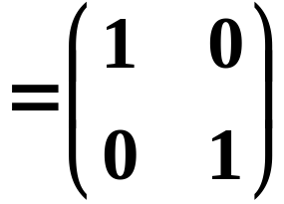
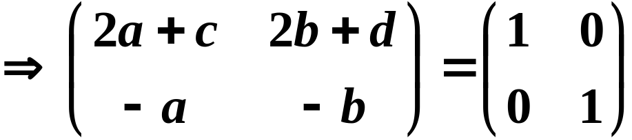
例如 设
解：
设 是 的逆矩阵,
则
第四章 矩阵 §4 矩阵的逆

Slide 5
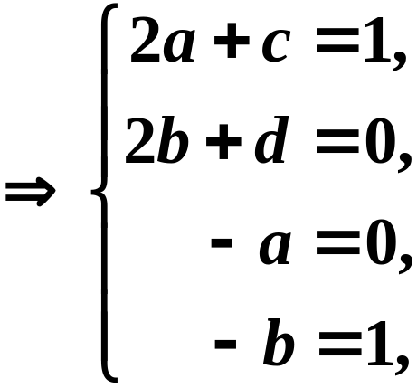
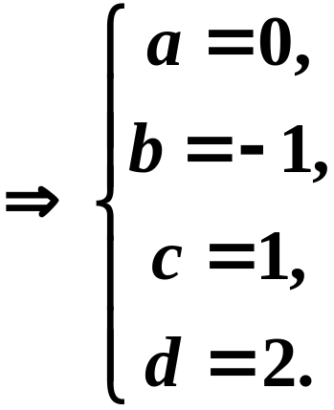


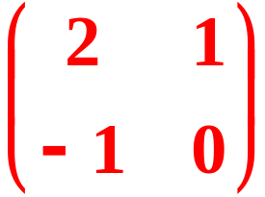
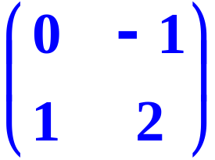
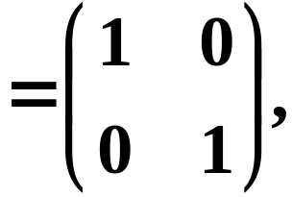

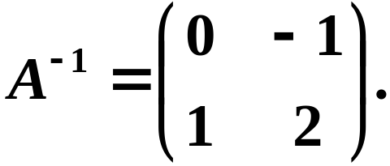
又因为
所以
第四章 矩阵 §4 矩阵的逆

Slide 6

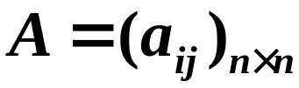

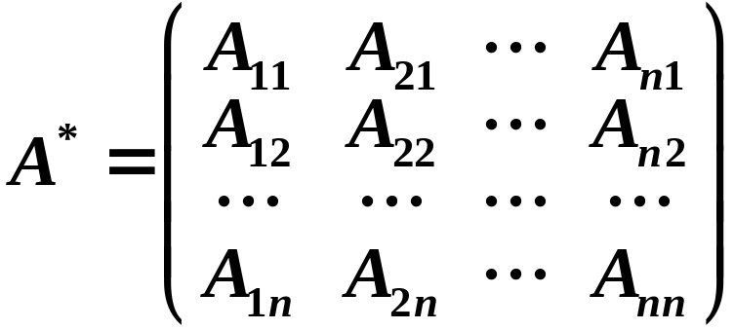
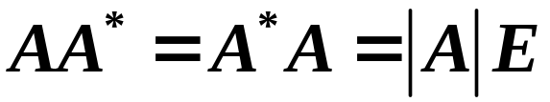
二、矩阵可逆的判定及逆矩阵的求法
1、伴随矩阵
定义
设 是矩阵 中元素 的代数
余子式，矩阵
称为A的伴随矩阵.
性质：
第四章 矩阵 §4 矩阵的逆

Slide 7
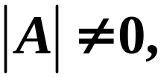
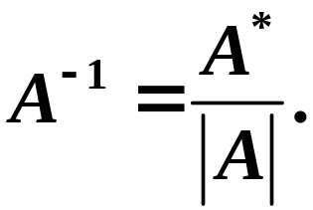
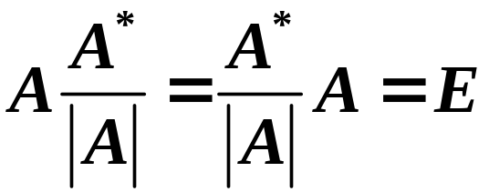

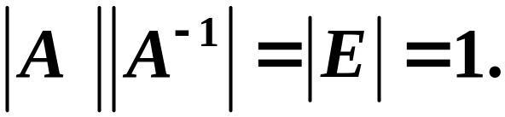

2、定理：矩阵A可逆当且仅当 （即A
非退化的），且
证：若 由
得
所以，A可逆，且
反过来，若A可逆，则有
两边取行列式，得
第四章 矩阵 §4 矩阵的逆

Slide 8



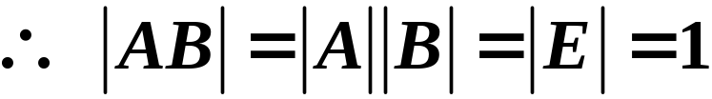
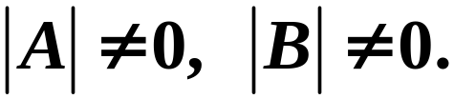


3、推论：设A、B为 n 级方阵，若
则A、B皆为可逆矩阵，且
证：
从而
由定理知，A、B皆为可逆矩阵.
再由
即有，
第四章 矩阵 §4 矩阵的逆

Slide 9
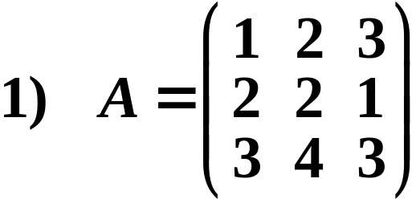
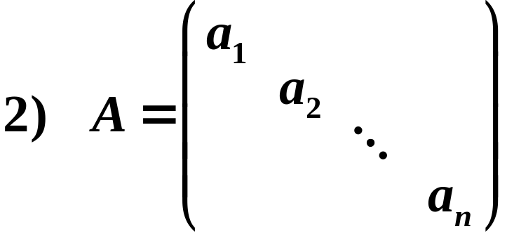
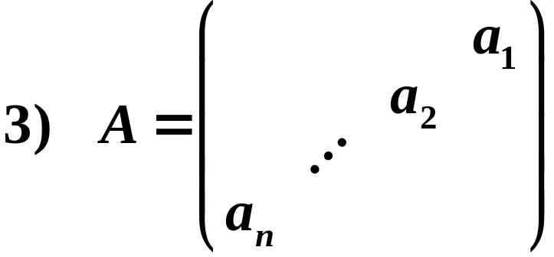
判断矩阵A是否可逆，若可逆，求其逆.
例1
第四章 矩阵 §4 矩阵的逆

Slide 10
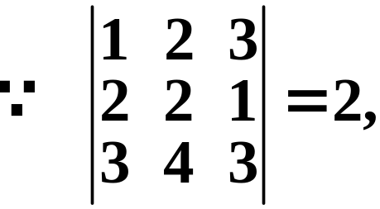


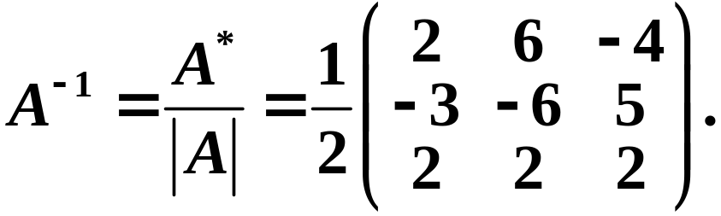
解：1）
再由
∴ A可逆.
有
第四章 矩阵 §4 矩阵的逆

Slide 11
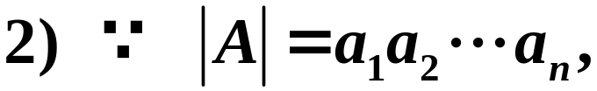

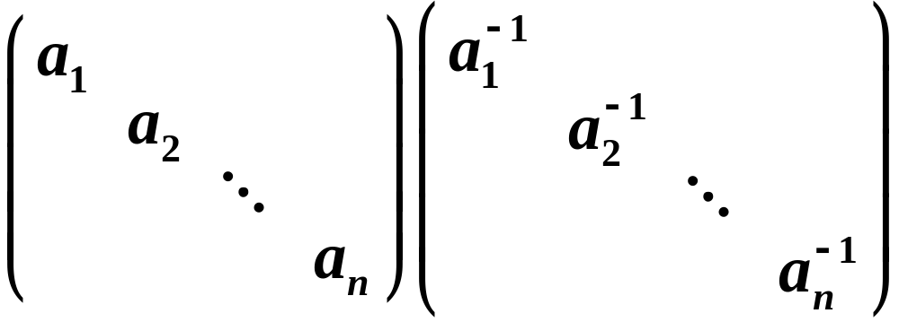
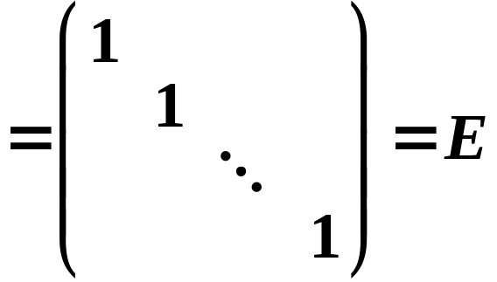
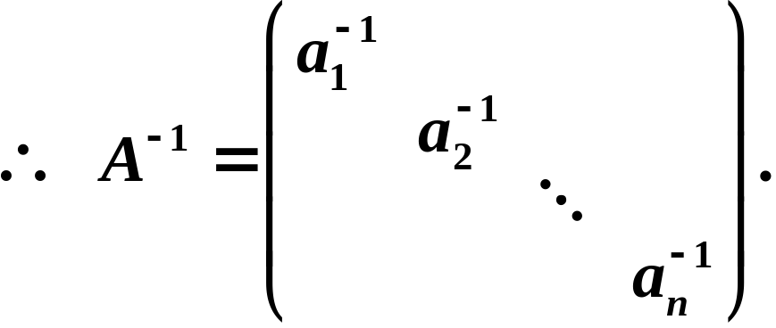
∴ 当 时，A可逆.
且由于
第四章 矩阵 §4 矩阵的逆

Slide 12
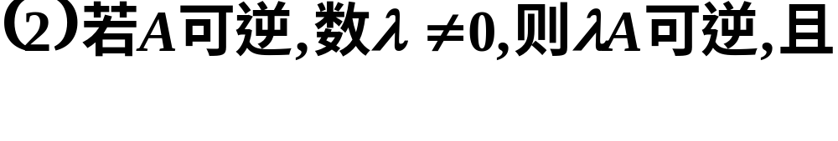
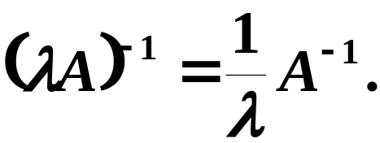
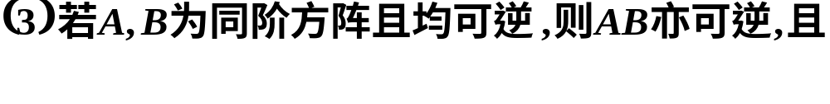
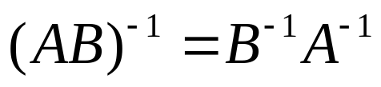



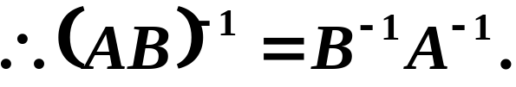
三、逆矩阵的运算规律
证明：
第四章 矩阵 §4 矩阵的逆

Slide 13






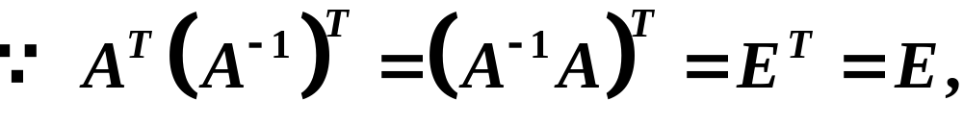
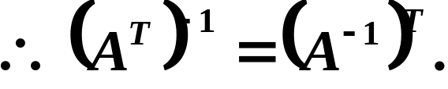
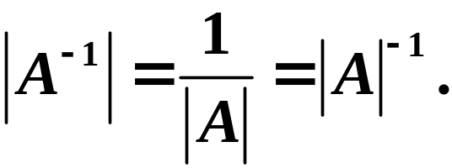
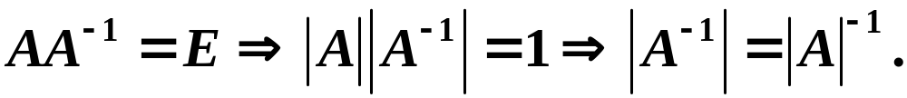
证明：
(5) 若 可逆，则有
证明：
第四章 矩阵 §4 矩阵的逆

Slide 14
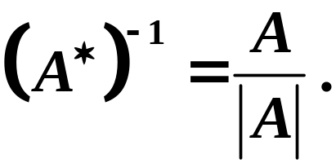

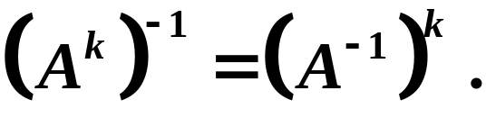

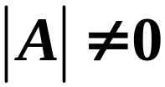

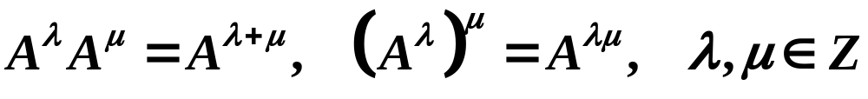
(6) 若A可逆，则 亦 可逆，且
(7) 若A可逆，则 亦 可逆，且
注：
当 时，定义
则有
第四章 矩阵 §4 矩阵的逆

Slide 15




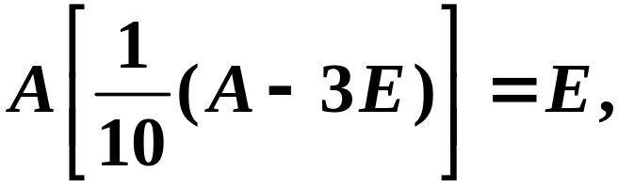
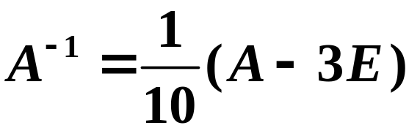

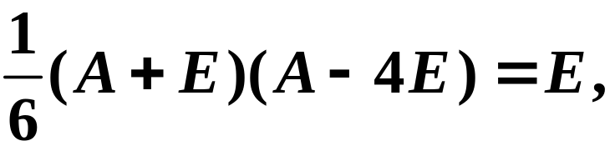

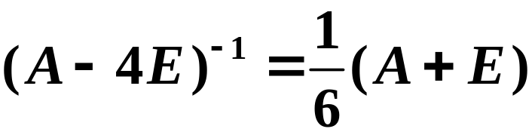
例2
设方阵 A 满足
证明： 与 皆可逆，并求其逆.
证：
由
得
即
故 A 可逆，且
再由
得
即
故
可逆，且
第四章 矩阵 §4 矩阵的逆

Slide 16
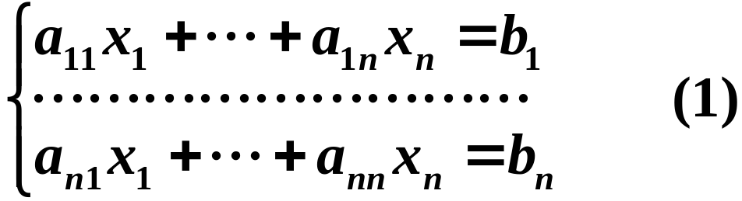



四、应用
1. 线性方程组
令
则（1）可看成矩阵方程
若A为可逆矩阵，则
第四章 矩阵 §4 矩阵的逆

Slide 17






2. 推广
① 矩阵方程
若A为可逆矩阵，则
② 矩阵方程
若A为可逆矩阵，则
③ 矩阵方程
若A, B皆可逆，则
第四章 矩阵 §4 矩阵的逆

Slide 18

第四章 矩阵 §4 矩阵的逆

